Slide 1
Európska literárna moderna
1880 – 1920
Mgr. Erika vagovicsová

Slide 2
Spoločensko-historické pomery
Svet je rozdelený medzi impériá. Z Nemecka sa stal po Veľkej Británii 2. najpriemyselnejší štát v Európe. Začalo sa súperenie medzi veľmocami. Štáty sa spájajú do veľmocenských blokov - Dohoda a Trojspolok. Hrozí vojnový konflikt, ktorý vypukne v roku 1914. Modernu formuje spoločnosť a jej rozklad. Spoločnosť si prestáva všímať umenie. Ľudia pociťujú samotu. Vytvára sa bohéma - nový životný štýl umelcov, motív tuláctva, provokačný vzťah k cirkvi...
Charakteristický bol nepokoj, beznádej, kríza myslenia a kultúry. Literárna moderna je označenie pre viaceré smery a prúdy z konca 19. st. Spája v sebe symbolizmus, dekadenciu, či impresionizmus.

Slide 3
Spoločensko-historické pomery
So symbolizmom sa rozvíja literárna škola parnasizmu, ktorý odmieta spojenie umenia a reality. Zmyslom je dokonalá krása umenia.
Avantgarda ako súbor umeleckých smerov vzniká začiatkom 20. st. Literárne myslenie je ovplyvnené vojenskými konfliktami, umelci svoj postoj reprezentujú umeleckými manifestami, programami.

Slide 4
Literárna moderna
Literárna moderna - mala 3 dominantné prúdy: symbolizmus, dekadencia, impresionizmus
Symbolizmus - vznikol ako popretie parnasizmu (zmyslom umenia je dokonalá krása, zaujímala ho viac forma ako obsah básne). Básnik sa nevyjadruje priamo, ale prostredníctvom symbolu (z gréckeho symbolón - znak). Napr. topoľ - symbol samoty a smútku, holubica - symbol mieru. Obraznosť, predstavivosť, hudobnosť veršov, prenášanie významov, zmyslové vnímanie skutočnosti.

Slide 5
Dekadencia
Dekadencia - (z franc. decadence - úpadok) - presadzoval krajný individualizmus, jeho tvorcov pokladali za zvrátených a skazených najmä kvôli témam smrti, rozkladu, pesimizmu, hazardu so životom. Básnici v poézii opúšťajú tradičnosť, je vyjadrením životného postoja. S provokatívnou záľubou siahali po tabuizovaných témach - erotika, oslava Satana neúctivý vzťah k Bohu). Neexistovalo nič, v čom by nachádzali zdroj nádeje (nihilizmus) a zmysel existencie človeka.

Slide 6
Impresionizmus
Impresionizmus - (z franc. impression - dojem) sa vyprofiloval ako výtvarný a hudobný smer, ale ovplyvnil aj tvorbu symbolistov. Impresionisti sa snažili o zachytenie dojmu, okamihu. Maliari neskôr prešli k pointilizmu - bodkovacia technika (E. Manet, C. Monett, A. Renoire)
V lyrike básnik zachytáva dojmy, pocity, "prchavosť chvíle", zobrazuje sluchové a zrakové dojmy, hudobnosť verša.

Slide 7
Francúzska moderna
Francúzska moderna - Prekliati básnici
Tento termín prvý použil Paul Verlaine. Označujú sa ním umelci, ktorí sa v spoločnosti cítia nepochopení, prekliati. Žili bohémskym spôsobom života a ich tvorba nezodpovedala predstavám vtedajšej spoločnosti.
Tvorba je silne sugestívna a senzitívna.
Autori využívajú asociácie, hľadajú únik mimo realitu, v sne.
Dominantný je symbolizmus, dekadencia.
Charles Baudelaire, Paul Verlaine, Jean Arthur Rimbaud

Slide 8
Francúzska moderna
Charles Baudelaire - veľa cestoval, viedol bohémsky život
zb. Kvety zla – nebola prijatá vtedajšou spoločnosťou. Názov je protikladným spojením krásy a zla (oxymoron). Sústredil sa na vlastné vnútro, na nevšedné pocity, hľadá krásu v ošklivosti, dominuje bohatá obrazotvornosť, lyrizmus. Proklamuje, že človek nemôže dosiahnuť šťastie. Jediná cesta ako uniknúť nude, je pokúsiť sa dobyť krásu zo Satana, z predajnej lásky, z bolesti a vzbury proti Bohu. Jeho estetickým ideálom je monumentalizácia zla a smrti. Vytvára estetiku škaredého - sugestívnu poéziu, v ktorej na vyvolanie estetického zážitku používa aj surové, expresívne slová.

Slide 9
Francúzska moderna
Charles Baudelaire
Mrcina – báseň plná kontrastov, autor bez pretvárky poukazuje na prítomnosť smrti a rozkladu, smrť dostihne každého z nás – bez ohľadu na spoločenské postavenie, krásu či iné rozdiely.
Človek a more – báseň je obrazom ľudskej duše, v mori vidieť paralelu s ľudským vnútrom a dušou – je rovnako neprebádané, záhadné, plné nepokoja ako morské hlbiny a hladina mora.

Slide 10
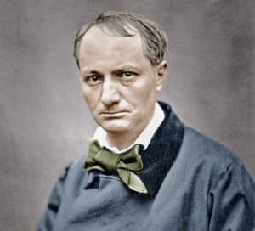
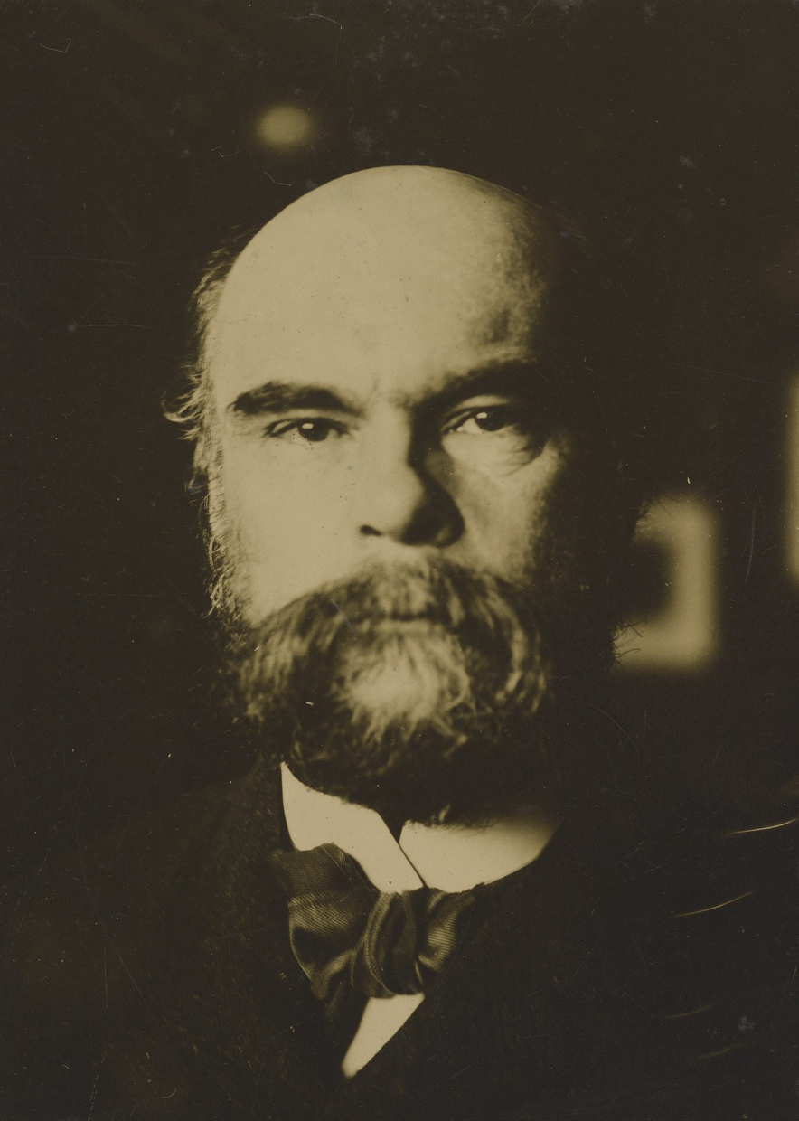
Charles Baudelaire Paul Verlaine

Slide 11
Francúzska moderna
Jean Arthur Rimbaud - od detstva žil ako tulák, jeho bohémsky život vyvrcholil spolunažívaním s Paulom Verlainom. Iluminácie – básne v próze.
Paul Verlaine - programová báseň: Básnické umenie, kde sformuloval princípy symbolizmu. Zdôrazňoval hudobnosť a spevnosť verša.

Slide 12
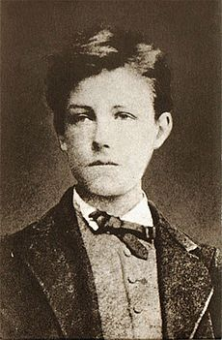
Jean Arthur Rimbaud

Slide 13
Avantgarda
Avantgarda: novátorské tendencie v literatúre v 1. pol. 20. stor. Najznámejšie smery: futurizmus – v popredí pretechnizované obrazy budúcnosti – veda a technika
kubizmus – hranaté geometrické tvary v umení (P. Picasso)
Guillaume Apollinaire - avantgardný básnik, predstaviteľ kubofuturizmu.
V zb. Kaligramy vytvoril nový žáner: kaligram - grafickú báseň s veršami usporiadanými do reťazca. Zb. Alkoholy - úvodnou básňou je Pásmo. podľa vzoru tejto básne vznikol nový žáner modernej poézie - pásmo (polytematickosť, voľné radenie motívov, narušená logika, voľný verš - bez interpunkcie)

Slide 14
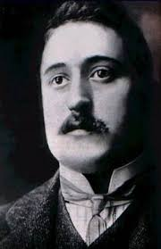
Guillaume Apollinaire

Slide 15
Slovenská literárna moderna
Slovenská literárna moderna (1900 - 1918)
Autori prekonávali tradíciu novými umeleckými postupmi, kritizovali mravné a sociálne problémy, oddelili intímny život od národného, typický je nesúlad medzi ideálom a skutočnosťou. Lyrický hrdina sa cíti osamotený v cudzom až príliš materiálnom svete, túži po šťastnej láske a nenachádza ju, často je smutný, zamyslený, melancholický, počasie a krajina v ňom vyvolávajú spomienky na domov, matku...

Slide 16
Slovenská literárna moderna
Hlavné znaky:
využívanie symbolov (symbolizmus)
zámerom je zanechať v čitateľovi dojem, pocit (impresionizmus)
zjednotenie vonkajšieho sveta s vnútorným prežívaním (prírodno-psychologický paralelizmus)
zobrazenie pocitov človeka, jeho vnútorného prežívania ( subjektivizácia, psychologizácia)
využívanie sylabotonického veršového systému
zárodky voľného verša

Slide 17
Voľný verš
Odmieta tradičný verš
Nemá rovnaký počet stôp vo verši
Dôraz kladie na intonáciu
Koniec verša spravidla sprevádza syntaktická pauza
Rým je oslabený, časté sú nepresné rýmy

Slide 18
Slovenská literárna moderna
Ivan Krasko - (vlast. meno Ján Botto)
popredný predstaviteľ literárnej moderny
zb. Nox et solitudo (Noc a samota) zbierka 28 básní. Priniesla ľúbostnú poéziu nasýtenú neromantickým ťažkým osobným smútkom a pocitmi samoty , témy: láska k žene, k matke, prírodná, filozofická, spoločenská...
odráža autorovo vnútorné prežívanie a stav, vonkajší a vnútorný svet je pre autora neoddeliteľný.
zb. Verše: Otrok - báseň založená na symbole otroka, ktorému od detstva zneli v ušiach piesne matky otrokyne a ktorý čaká na signál, aby vykonal pomstu.

Slide 19
Otcova roľa - motív otcovej role - rodnej hrudy, rodnej krajiny
List mŕtvemu – próza
Príbeh má tajomnú, ťaživú atmosféru zasadenú do noci. Hlavná postava sa snaží v noci oživiť mŕtveho robotníka Tóna.

Slide 20
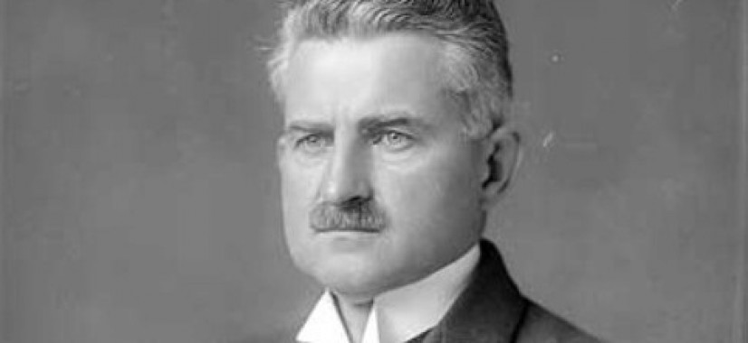
Ivan Krasko

Slide 21
Janko Jesenský
jeho próza sa zaraďuje k realizmu a jeho poézia do slovenskej literárnej moderny
prekladal Puškina, Byrona
vo svojej tvorbe predstavuje prostredie mesta, na jeho kritiku využíva satiru, iróniu, paródiu, situačnú a charakterovú komiku
poézia: zbierka básni Verše (subjektívna lyrika, impresionistická poézia – autor tak prepája poéziu s maliarstvom), Verše II (spoločenská lyrika)
próza: Malomestské rozprávky (zbierka próz), Demokrati (román), Pani Rafiková (novela)

Slide 22
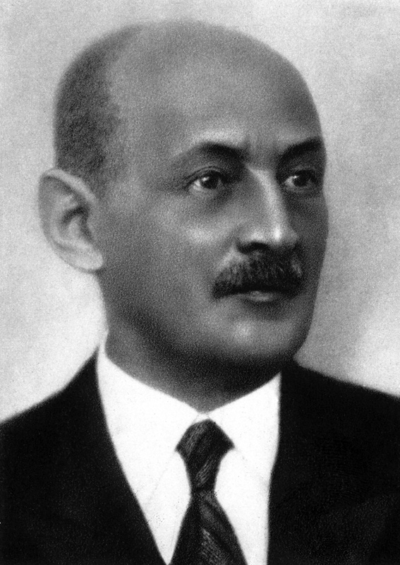
Janko jesenský

